Slide 1
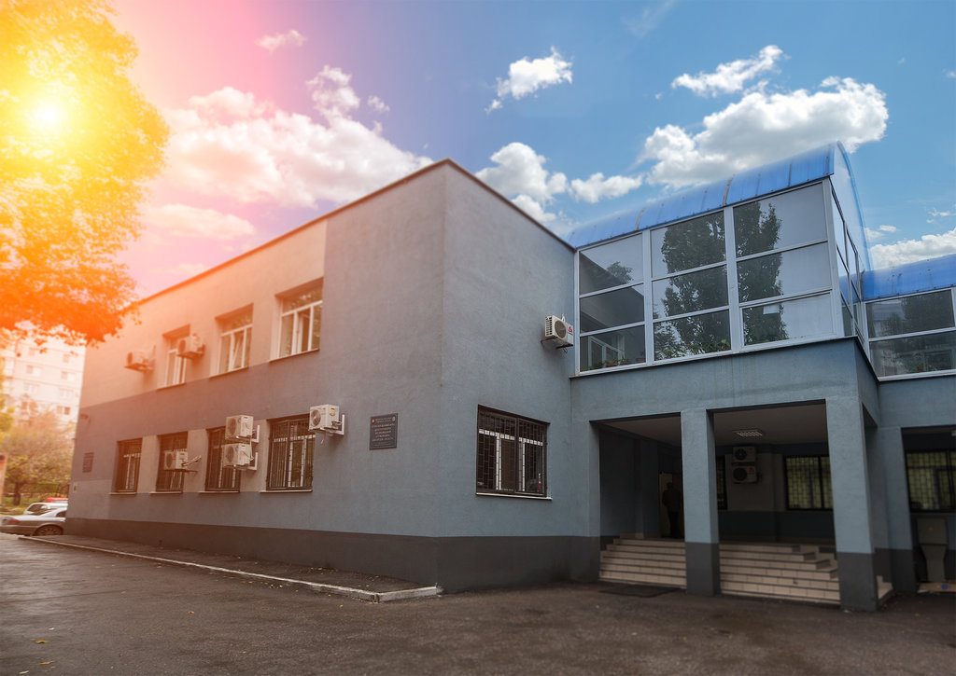
ТЕРРИТОРИАЛЬНЫЙ ФОНД
ОБЯЗАТЕЛЬНОГО МЕДИЦИНСКОГО СТРАХОВАНИЯ
САМАРСКОЙ ОБЛАСТИ
Осуществление денежных выплат
стимулирующего характера медицинским работникам за выявление
онкологических заболеваний в ходе проведения диспансеризации и профилактических медицинских осмотров населения
Начальник управления планирования и финансирования ОМС
Трошкина Наталия Николаевна

Slide 2
Нормативно-правовое регулирование
Выплаты стимулирующего характера
Постановление Правительства Российской Федерации от 30.12.2019 № 1940 «Об утверждении Правил предоставления межбюджетных трансфертов из бюджета Федерального фонда обязательного медицинского страхования бюджетам территориальных фондов обязательного медицинского страхования на финансовое обеспечение осуществления денежных выплат стимулирующего характера медицинским работникам за выявление онкологических заболеваний в ходе проведения диспансеризации и профилактических медицинских осмотров населения» (с изменениями от 29.12.2021)
Приказ Министерства здравоохранения Российской Федерации от 26.01.2022 №25н «Об утверждении порядка и условий осуществления денежных выплат стимулирующего характера медицинским работникам за выявление онкологических заболеваний в ходе проведения диспансеризации и профилактических медицинских осмотров населения» (вступает в силу с 26.02.2022)
Распоряжение Правительства РФ от 08.12.2021 № 3908-р «Распределение в 2022 году иных межбюджетных трансфертов из бюджета Федерального фонда обязательного медицинского страхования бюджетам территориальных фондов обязательного медицинского страхования на финансовое обеспечение осуществления денежных выплат стимулирующего характера медицинским работникам за выявление онкологических заболеваний в ходе проведения диспансеризации и профилактических медицинских осмотров населения»
Приказ Федерального фонда обязательного медицинского страхования от 19.05.2022 № 53н «Об утверждении формы и порядка представления отчета об использовании средств иных межбюджетных трансфертов из бюджета Федерального фонда обязательного медицинского страхования бюджетам территориальных фондов обязательного медицинского страхования на финансовое обеспечение осуществления денежных выплат стимулирующего характера медицинским работникам за выявление онкологических заболеваний в ходе проведения диспансеризации и профилактических медицинских осмотров населения»

Slide 3
Изменения Условий предоставления средств в 2022 году
Выплаты стимулирующего характера
2020-2021 годы
Размер выплат и получатели :
500 рублей - врачу-терапевту (врачу-терапевту участковому, врачу-терапевту цехового врачебного участка, врачу общей практики (семейному врачу), врачу-педиатру (врачу-педиатру участковому), фельдшеру фельдшерского здравпункта (фельдшерско-акушерского пункта), ответственному за организацию и проведение профилактического медицинского осмотра и диспансеризации, за исключением руководителя медицинской организации
500 рублей (всего) - следующим медицинским работникам:
медицинскому работнику, назначившему диагностические исследования в ходе и (или) по результатам проведения профилактического медицинского осмотра и диспансеризации;
медицинскому работнику, выполнившему своевременно диагностические исследования, по результатам которых установлен диагноз онкологического заболевания;
медицинскому работнику, осуществившему своевременное установление диспансерного наблюдения за пациентом с онкологическим заболеванием
2022 год
Размер выплат и получатели :
500 рублей - врачу-терапевту (врачу-терапевту участковому, врачу-терапевту цехового врачебного участка, врачу общей практики (семейному врачу), врачу-педиатру (врачу-педиатру участковому), фельдшеру фельдшерского здравпункта (фельдшерско-акушерского пункта), ответственному за организацию и проведение профилактического медицинского осмотра и диспансеризации, направившему пациента на осмотр (консультацию) к медицинскому работнику, указанному в пункте «б», или направившему на осмотр (консультацию) врача-онколога
250 рублей - медицинскому работнику, направившему пациента на осмотр (консультацию) врача-онколога
- 250 рублей - медицинскому работнику, осуществившему своевременное установление диспансерного наблюдения за пациентом с онкологическим заболеванием

Slide 4
Изменения Условий предоставления средств в 2022 году
Выплаты стимулирующего характера
2020-2021 год
2) Соблюдение установленных в программе государственных гарантий бесплатного оказания гражданам медицинской помощи сроков ожидания медицинской помощи в случае подозрения на онкологическое заболевание:
- сроки ожидания проведения консультаций врачей-специалистов не должны превышать 3 рабочих дней
- сроки ожидания проведения диагностических исследований не должны превышать 7 рабочих дней со дня их назначения
- сроки ожидания установления диспансерного наблюдения врача-онколога за пациентом с выявленным онкологическим заболеванием не должны превышать 3 рабочих дней с момента постановки диагноза онкологического заболевания
2022 год
своевременное установление диспансерного наблюдения за пациентом с онкологическим заболеванием

Slide 5
Выплаты стимулирующего характера
Алгоритм реализации осуществления стимулирующих выплат
медицинским работникам (приказ Минздрава России от 26.01.2022 № 25н)
в течение 15 рабочих дней с момента поступления Заявки, осуществить перечисление средств по одобренным случаям
в течение 10 рабочих дней с момента поступления Заявки принять по ней решение
4
ежемесячно, в течение 3 рабочих дней после поступления Сведений рассмотреть и сформировать Заявку и информацию о содержащихся ошибках
3
Территориальный фонд обязательного медицинского страхования
1
Медицинская организация
2
ежемесячно, до 10 рабочего дня месяца, следующего за отчетным направлять Сведения по каждому впервые выявленному случаю
1
6
ежемесячно до 5 числа месяца, следующего за отчетным представить отчет
5
Сведения в форме электронного документа до 25 числа месяца след. за отчетным (за декабрь
до 5 февраля)
Федеральный фонд обязательного медицинского страхования
1) соответствующие по срокам, установленным в ПГГ
2) не соответствующие по срокам, установленным в ПГГ
3) отказ (например техническая ошибка)
*Сведения

Slide 6
Информация о впервые выявленных злокачественных новообразованиях за 11 месяцев 2022 года
Выплаты стимулирующего характера
1. По данным ГБУЗ «СОКОД» - 11 611 случаев
2. По данным, предоставляемым медицинскими организациями в ГБУЗ «СОЦМП» (в ходе проведения диспансеризации и профилактических медицинских осмотров населения) - 1 297 случаев
3. По данным реестров счетов от медицинских организаций с учетом данных ГБУЗ «СОКОД» (в ходе проведения диспансеризации и профилактических медицинских осмотров населения) - 602 случая, при этом информация в счетах не соответствует требованиям приказа Минздрава России от 26.01.2022 №25н
4. По результатам анализа медицинской документации и счетов от медицинских организаций осуществить выплаты возможно по 38 случаям

Slide 7
Выплаты стимулирующего характера
Наименование МО | Количество случаев
ГБУЗ СО "Кинельская ЦБ города и района" | 11
ГБУЗ СО "Кинель-Черкасская ЦРБ" | 5
ГБУЗ СО "Пестравская ЦРБ" | 4
ГБУЗ СО "Сергиевская ЦРБ" | 3
ГБУЗ СО "Шигонская ЦРБ" | 1
ГБУЗ СО "НЦГБ" | 2
ГБУЗ СО "Октябрьская ЦГБ" | 1
ГБУЗ СО "Отрадненская городская больница" | 2
ГБУЗ СО "Сызранская ЦБГиР" | 2
ГБУЗ СО "СМСЧ № 5 Кировского района" | 1
ГБУЗ СО "СГП № 3" | 2
ГБУЗ СО "СГП № 10 Советского района" | 4
Итого | 38

Slide 8
Основные проблемы
Выплаты стимулирующего характера
1. При выставлении счетов:
не указывается признак подозрения на злокачественное образование и установление впервые (DS_ONK, DS1_PR)
не указываются данные о выданном направлении (NAPR) / либо данные не соответствуют выданному направлению
не заполняется блок назначения при диспансеризации (NAZ)
не заполняется диагностический блок (B_DIAG)
не указываются сведения о диспансерном наблюдении (PR_D_N)
2. При анализе медицинской документации и базы счетов:
пациент находился на лечении по онкологическому заболеванию раньше даты диспансеризации или профилактического осмотра
направление к онкологу выдано раньше даты диспансеризации или профилактического осмотра (при обращении по заболеванию)
отсутствуют сведения о направлении к онкологу после проведения диспансеризации или профилактического осмотра
по данным диспансеризации отсутствует подозрение на ЗНО
в картах учета профилактического медицинского осмотра (диспансеризации) отсутствуют данные о выданных направлениях и назначенных исследованиях

Slide 9
Изменения Условий предоставления средств в 2023 году (Проект)
Выплаты стимулирующего характера
2022 год
Размер выплат и получатели:
500 рублей - врачу-терапевту (врачу-терапевту участковому, врачу-терапевту цехового врачебного участка, врачу общей практики (семейному врачу), врачу-педиатру (врачу-педиатру участковому), фельдшеру фельдшерского здравпункта (фельдшерско-акушерского пункта), ответственному за организацию и проведение профилактического медицинского осмотра и диспансеризации, направившему пациента на осмотр (консультацию) к медицинскому работнику, указанному в пункте «б», или направившему на осмотр (консультацию) врача-онколога
250 рублей - медицинскому работнику, направившему пациента на осмотр (консультацию) врача-онколога
- 250 рублей - медицинскому работнику, осуществившему своевременное установление диспансерного наблюдения за пациентом с онкологическим заболеванием
2023 год (проект)
1. Размер выплат и получатели:
Средства из бюджета территориального фонда предоставляются медицинским организациям на осуществление денежных выплат в размере 1 тыс. рублей первому медицинскому работнику, назначившему консультацию специалиста и (или) диагностические исследования на выявление онкологического заболевания в ходе и (или) по результатам проведения диспансеризации и профилактического медицинского осмотра
Новое условие:
наличие учетной формы медицинской документации № 131/у «Карта учета профилактического медицинского осмотра (диспансеризации)»
выдача учетной формы №057/у-04 «Направление на госпитализацию, восстановительное лечение, обследование, консультацию» с обоснованием направления в связи с подозрением на онкологическое заболевание
наличие в счете на оплату медицинской помощи направленному пациенту диагноза онкологического заболевания в течение месяца с даты выдачи учетной формы №057/у-04

